Slide 1
BÀI 6
TRƯỜNG THCS PHƯỚC HIỆP
MÔN: LỊCH SƯ VÀ ĐỊA LÍ 7
GV: Lượng Thị Phượng
BÀI 6 ĐẶC ĐIỂM DÂN CƯ, XÃ HỘI CHÂU Á

Slide 2
KHỞI ĐỘNG

Slide 3
VÒNG QUAY
MAY MẮN
8
9
10
8
1
2
3
Phần thưởng
7
1 điểm cộng
Mất lượt
4
5
6
QUAY
Notes:
Bấm vào vòng quay chọn câu hỏi tương úng với ô quay, bấm vào thiên thần để tới bài mới nhé thầy cô.

Slide 4
Câu 1. Hồ nước ngọt sâu nhất
thế giới là?
Bai- can
B. A-ran
C. Ban-khat
D. Tôn-lê-xap

Slide 5
Câu 2. Việc khai thác và sử dụng đới thiên nhiên ở châu Á cần chú ý vấn đề?
A. Trồng rừng
B. Bảo vệ và phục hồi rừng
C. Khai thác hợp lí
D. Hạn chế cháy rừng

Slide 6
Câu 3. Đới thiên nhiên chiếm diện tích lớn nhất Châu Á?
Đới lạnh
B. Đới nóng
C. Đới ôn hòa

Slide 7
Câu 4. Châu Á có sơn nguyên đồ sộ nhất thế giới?
A. Sn Đê-can
B.SN Tây Tạng
C. Sn I -ran

Slide 8
Câu 5. Thực vật điển hình đới nóng châu Á là?
A. Rừng là kim
B. Rừng lá rộng
C. Rừng nhiệt đới

Slide 9
CHÚC MỪNG BẠN ĐÃ NHẬN ĐƯỢC
MỘT PHẦN QUÀ
You are given 2 candies

Slide 10
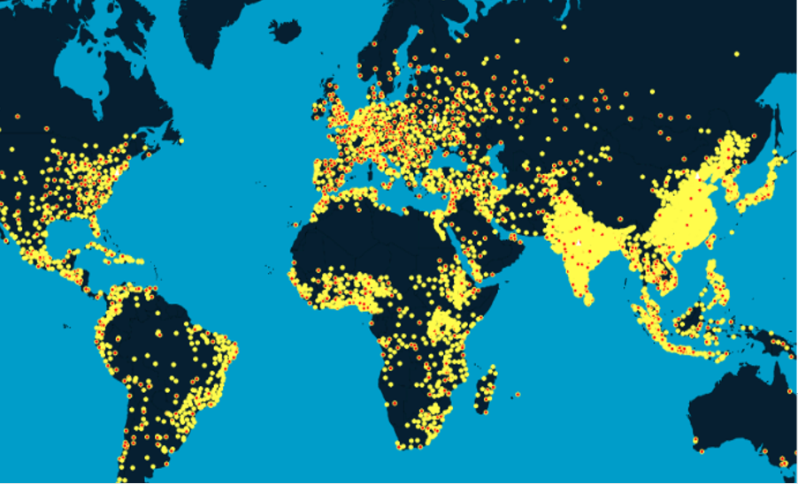
Tiết 14 - Bài 6
ĐẶC ĐIỂM DÂN CƯ, XÃ HỘI CHÂU Á
BÀI 6

Slide 11
MỤC TIÊU BÀI HỌC
Trình bày đặc điểm dân cư, tôn giáo Châu Á
Trình bày được một trong những đặc điểm thiên nhiên Châu Á, ý nghĩa của điểm này đối với việc sử dụng và bảo vệ tự nhiên..
Trình bày sự phân bố dân cư và các đô thị lớn

Slide 12
1
Đặc điểm dân cư
2
Tôn giáo ở châu Á

Slide 13
1
Đặc điểm dân cư
a. Quy mô và cơ cấu dân số
Bảng 1. Số dân, mật độ dân số của Châu Á và thế giới năm 2020
Số dân
(triệu người)
Mật độ dân số
(người/km²)
Châu lục
4 641,1 *
150
Châu Á
4 641,1
Thế giới
7 794,8
104,5
59,5 %
7 794,8
Quan sát bảng 1, cho biết số dân và tỉ lệ số dân của châu Á
so với thế giới năm 2020?

Slide 14
Bảng 1. Dân số và tỉ lệ gia tăng dân số tự nhiên của các châu lục qua các năm
Các châu lục | Dân số (triệu người) |  |  | Tỉ lệ gia tăng tự nhiên các giai đoạn (%)
 | Năm 2010 | Năm 2015 | Năm 2021 | 2010-2015 | 2015-2020
Châu Á | 4164 | 4391 | 4651 | 1,1 | 0,95
Châu Âu | 739 | 738 | 744 | 0 | -0,1
Châu Đại Dương | 37 | 39 | 43 | 1,0 | 1,0
Châu Mĩ | 935 | 992 | 1027 | 0,9 | 0,7
Châu Phi | 1022 | 1186 | 1373 | 2,6 | 2,5
Thế giới | 6896 | 7346 | 7837 | 1,2 | 1,09
Nhận xét tỉ lệ gia tăng dân số của Châu Á so với thế giới và các châu lục khác?
Notes:
Nguyên nhân vì sao dân số châu á giảm trong những năm gần đây?

Slide 15
1
Đặc điểm dân cư
a. Quy mô và cơ cấu dân số
- Châu Á có số dân: 4,64 tỉ người năm 2020 (chiếm gần 60% dân số thế giới).
- Tỉ lệ gia tăng dân số 0,95 %, đã giảm đáng kể nhờ thực hiện chính sách dân số.

Slide 16
AI NHANH HƠN
HĐ: cặp đôi
Thời gian ( 2 phút)
Nhận xét cơ cấu dân số theo nhóm tuổi của châu Á giai đoạn 2005 - 2020.
Bảng 6.1. Cơ cấu dân số theo nhóm tuổi của châu Á (không tính số dân của LB Nga) giai đoạn 2005-2020
Năm
 | 2005 | 2010 | 2015 | 2020
Từ 0-14 tuổi
Từ 15-64 tuổi
Từ 65 tuổi trở lên
Nhóm tuổi
27.6
25.9
24.6
23.5
66.1
67.4
67.9
67.6
6.3
6.7
7.5
8.9

Slide 17
1
Đặc điểm dân cư
27.6
23.5
+ Cơ cấu dân số trẻ với nhóm tuổi từ 0 - 14 tuổi chiếm 23,5% số dân (2020)
+ Đang có xu hướng giảm (năm 2005 chiếm 27,6% số dân, năm 2020 chiếm 23,5% số dân, giảm 4,1%).

Slide 18
1
Đặc điểm dân cư
66.1
67.6
+ Tỉ trọng dân số từ 15 - 64 tuổi có sự biến động nhưng không đáng kể.

Slide 19
1
Đặc điểm dân cư
6.3
8.9
+ Tỉ trọng dân số từ 65 tuổi trở lên có xu hướng tăng (Năm 2005 chỉ chiếm 6,3% dân số, đến năm 2020 là 8,9%, tăng 2,6%).

Slide 20
Nhiệm vụ : Dân số đông, cơ cấu dân số trẻ ở Châu Á sẽ có những thuận lợi khó khăn như thế nào cho phát triển kinh tế, xã hội ?
THỬ TÀI CỦA EM
Thời gian ( 2 phút)
Thảo luận CẶP ĐÔI
Nhóm nhanh nhất dành quyền trả lời

Slide 21
Dân số đông, cơ cấu dân số trẻ ở Châu Á sẽ có những thuận lợi khó khăn như
thế nào cho phát triển kinh tế, xã hội ?
2020
2015
2010
2005

Slide 22
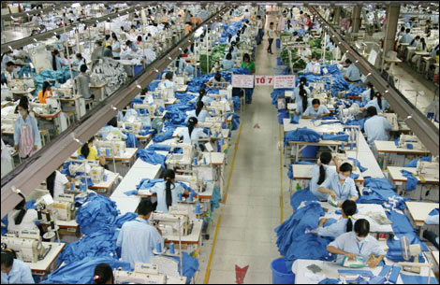
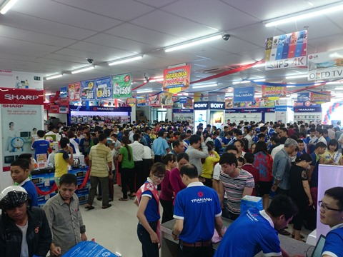
THUẬN LỢI
Nguồn lao động dồi dào.
Thị trường tiêu thụ rộng lớn

Slide 23
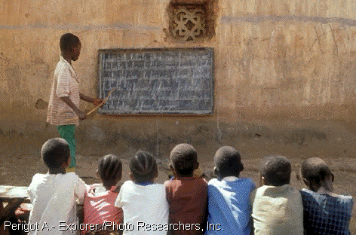
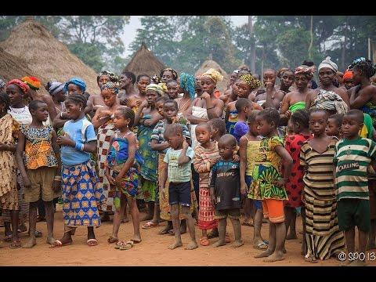
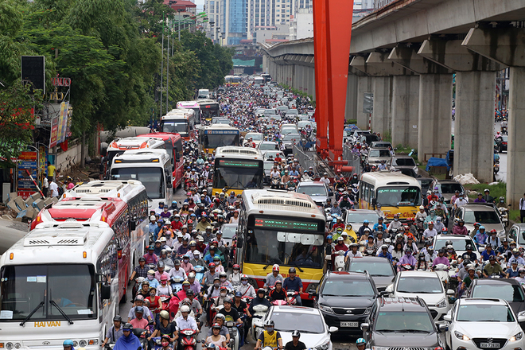
KHÓ KHĂN

Slide 24
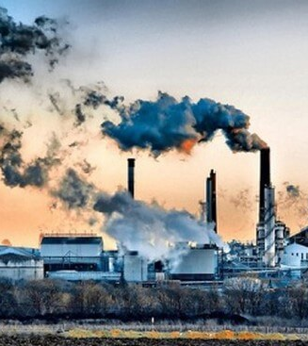
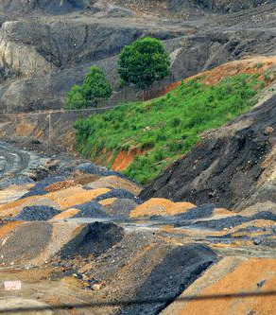
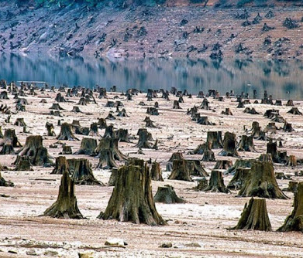
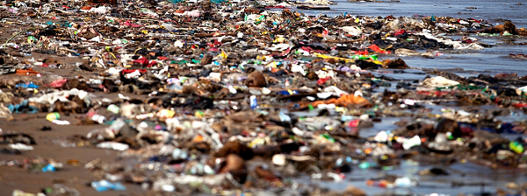
Tài nguyên cạn kiệt, môi trường ô nhiễm

Slide 25
1
Đặc điểm dân cư
Chủng tộc Ơ-rô-pê-ô-it:
Nam Á, Trung Á, Tây Nam Á
Dân cư châu Á thuộc chủng tộc nào? Mỗi chủng tộc sống chủ yếu ở khu vực nào?
Chủng tộc Môn-gô- lô-it:
Bắc Á, Đông Á, Đông Nam Á
Việt Nam thuộc chủng tộc nào?
Chủng tộc Ô-xtra-lô-it
Nam Á, Đông Nam Á

Slide 26
1
Đặc điểm dân cư
a. Quy mô và cơ cấu dân số
- Châu Á có số dân: 4,64 tỉ người (chiếm gần 60% dân số thế giới).
- Tỉ lệ gia tăng dân số 0,95 %, đã giảm đáng kể nhờ thực hiện tốt chính sách dân số.
- Cơ cấu dân số trẻ, tuy nhiên vẫn có một số quốc gia có xu hướng già hóa dân số: Nhật Bản, Hàn Quốc,…
- Dân cư thuộc 3 chủng tộc: Môn-gô-lô-it, Ơ-rô-pê-ô-it và Ô-xtra-lô-it với nền văn hóa đa dạng, đậm đà bản sắc dân tộc.

Slide 27
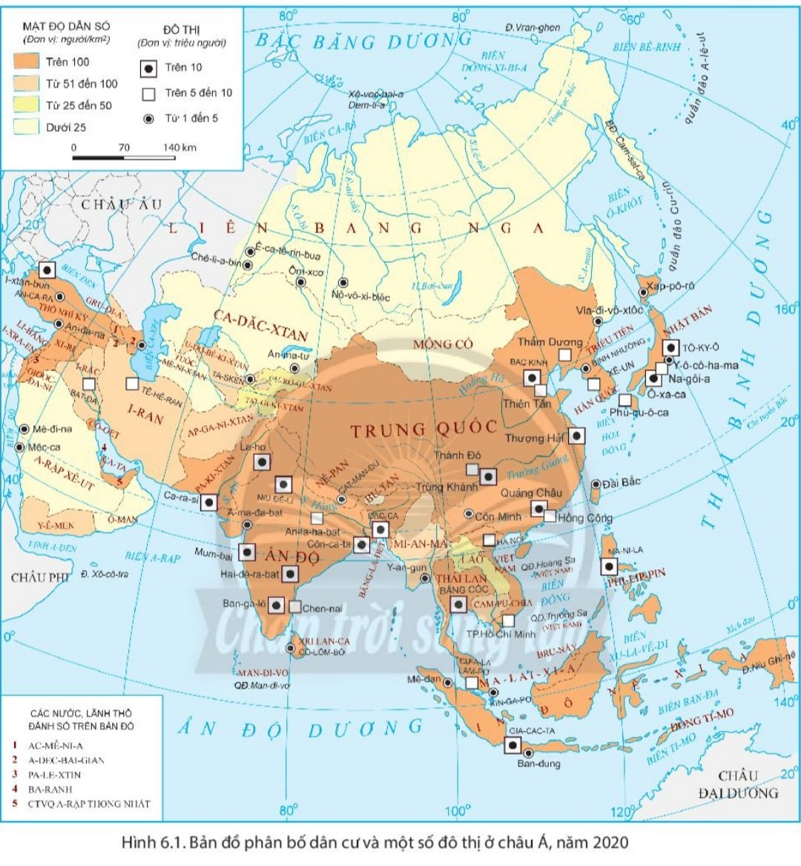
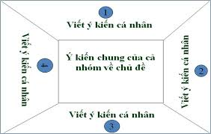
1
Đặc điểm dân cư
b. Phân bố dân cư châu Á
THẢO LUẬN NHÓM
Trình bày sự phân bố dân cư châu Á. Giải thích nguyên nhân?
Viết ý kiến cá nhân ra giấy note trong 1 phút
Chia sẻ ý kiến trong nhóm
Thư kí ghi tổng hợp vào PHT (dán trung tâm bảng phụ)
Trình bày theo vòng tròn
Hình 6.1. Bản đồ phân bố dân cư và một số đô thị ở châu Á, năm 2020

Slide 28
PHIẾU HỌC TẬP
Dân cư châu Á tập trung đông ở khu vực. Vì sao?
.........................................................
Dân cư châu Á thưa thớt ở khu vực. Vì sao?
………………………………………..
Kể tên các quốc gia đông dân của Châu Á:
……………………………………........................................................................................................................

Slide 29
b. Phân bố dân cư châu Á
Là châu lục có MĐ DS cao 150 người/km²
Dân cư châu Á phân bố không đều:
+ Dân cư tập trung đông đúc tại các đồng bằng, vùng ven biển, nơi có khí hậu gió mùa: Đông Á, ĐNA, Nam Á…
+ Dân cư thưa thớt ở Bắc Á, Trung Á, TNA
Hình 6.1. Bản đồ phân bố dân cư và một số đô thị ở châu Á, năm 2020

Slide 30
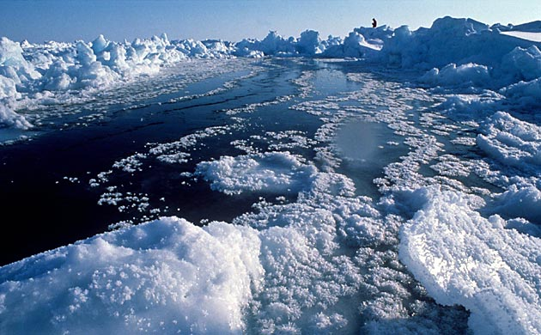
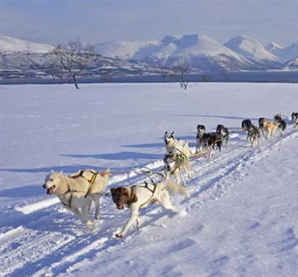
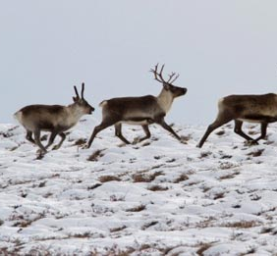
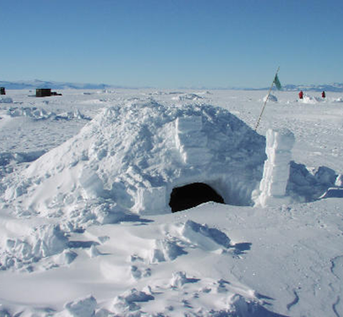
Vùng cực bắc lạnh giá

Slide 31
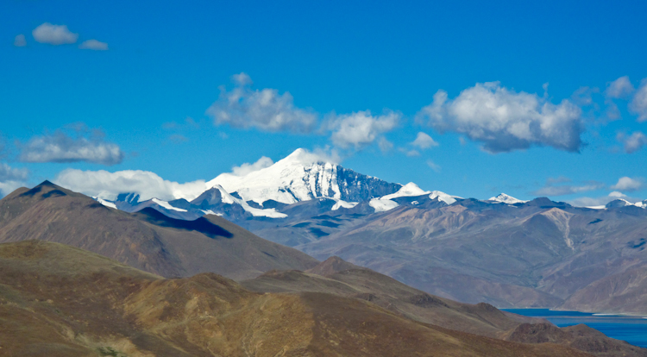
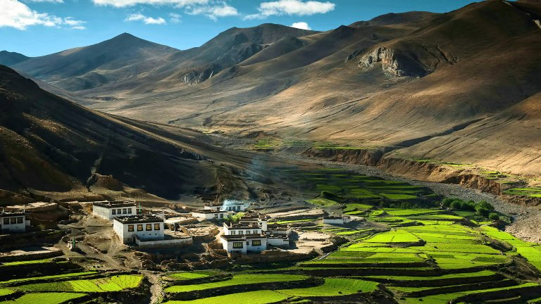
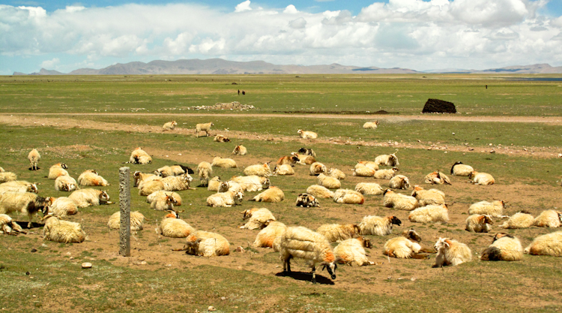
Phía tây Trung Quốc

Slide 32
b. Phân bố dân cư châu Á
Các quốc gia đông dân của Châu Á:
Trung Quốc, Ấn Độ, Nhật Bản, Philippin, Việt Nam
Hình 6.1. Bản đồ phân bố dân cư và một số đô thị ở châu Á, năm 2020

Slide 33
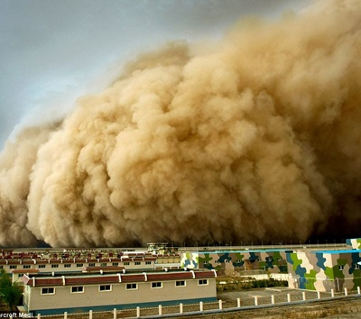
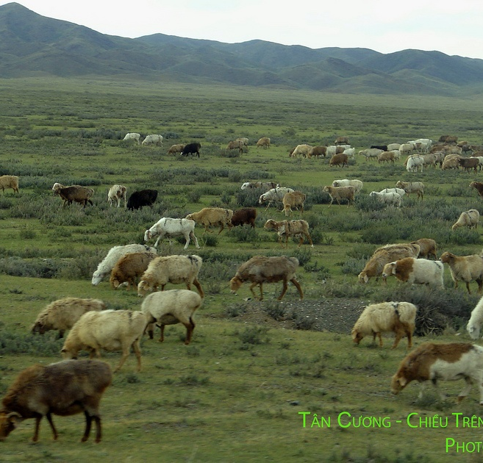
BÃO CÁT TỪ SA MẠC GÔ BI

Slide 34
1
Đặc điểm dân cư
b. Phân bố dân cư châu Á
- Là khu vực có MĐ DS cao 150 người/km²
- Dân cư châu Á phân bố không đều:
+ Dân cư tập trung đông đúc tại các đồng bằng, vùng ven biển, ở Đông Á, Đông Nam Á và Nam Á.
+ Dân cư thưa thớt ở Bắc Á, Trung Á và Tây Nam Á.
- Nguyên nhân: Phân bố dân cư phụ thuộc nhiều vào điều kiện tự nhiên (địa hình, khí hậu, tài nguyên) và sự phát triển kinh tế xã hội (cơ sở hạ tầng, trình dộ phát triển kinh tế…)

Slide 35
LUYỆN TẬP
VÀ VẬN DỤNG

Slide 36
Sắp xếp các khu vực cho phù hợp với sự phân bố của từng chủng tộc :
Môn-gô-lô-it
Ơ-rô-pê-ô-it
Ô-xtra-lô-it
Bắc Á
Nam Á
Nam Á
Trung Á
Đông Á
Tây nam Á
Đông nam Á
Đông nam Á

Slide 37
THỬ THÁCH CHO EM
Em hãy thu thập thông tin về dân cư của tỉnh (thành phố) nơi em sinh sống dựa trên một số thông tin gợi ý sau: số dân, mật độ dân số, tỉ suất gia tăng dân số tự nhiên, cơ cấu dân số theo tuổi,...
- Tìm kiếm thông tin trên Internet.
- Em có thể truy cập trang web của Tổng cục Thống kê: https://www.gso.gov.vn/dan-so/
Cá nhân

